Slide 2
পরিচিতি
মোঃ মনিরুল ইসলাম
প্রভাষক(রসায়ন)
সৈয়দ আফছার আলী ডিগ্রি কলেজ
মহেশপুর, বাকেরগঞ্জ, বরিশাল
মোবাইলঃ 01720574751
আলোচ্য বিষয়
একাদশ শ্রেণি
রসায়ন প্রথমপত্র
তৃতীয় অধ্যায়
P ব্লক মৌল

Slide 3
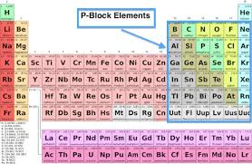
লেখচিত্রটি লক্ষ্য কর
P ব্লক মৌল চিহ্নিত করা আছে
আজকের আলোচ্য বিষয়: P ব্লক মৌল

Slide 4
শিখনফল
1. P ব্লক মৌল কী তা বলতে পারবে।
2. P ব্লক মৌলের পর্যায় সারণিতে অবস্থান বর্ণনা করতে পারবে।
3. P ব্লক মৌলের রাসায়নিক ধর্ম ব্যাখ্যা করতে পারবে।

Slide 5
P ব্লক মৌল
যে সব মৌলের পরমাণুর বহিঃস্থ P অরবিটালে ইলেকট্রণ প্রবেশ করে তাদেরকে P ব্লক মৌল বলে। এস মৌলের বহিঃস্তরের ইলেকট্রনীয় কাঠামো
পর্যায় সারণির গ্রুপ 13 থেকে 18(iiiA থেকে ViiA এবং He ব্যতীত শূন্যগ্রুপের নিষ্ক্রিয় গ্যাসসমূহ) মোট ছয়টি গ্রুপের ৩৬টি মৌল এ ব্লকে রয়েছে।
এ ব্লকে ১২টি ধাতু, ১৮টি অধাতু এবং ৬ টি উপধাতু রয়েছে।

Slide 6
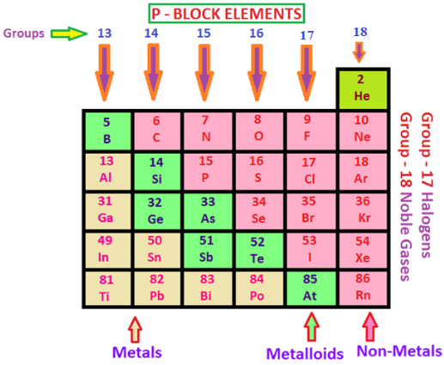

Slide 7
P ব্লক মৌলের সাধারণ বৈশিষ্ট্য
১. P ব্লক মৌলের বহিস্থঃ ইলেকট্রনীয় কাঠামোর উপর ভিত্তি করে জারণ মান +3 থেকে +7 এবং -4 থেকে -1 এমনকি 0 হয়।
২. অধিকাংশ মৌল তড়িৎ ঋণাত্মক অধাতব মৌল। বিশেষ করে পর্যায়ের ডান দিকের গ্রুপ 15,16 ও 17এর উপরের দিকের মৌলগুলো অধাতু এবং পর্যায়ের বামের গ্রুপ 13 এবং 14 এর নিচের দিকের মৌলগুলো ধাতু। রয়েছে কিছু উপধাতু। বৈচিত্রময় P ব্লকের গ্রুপ 18 এর অর্ন্তভূক্ত মৌলগুলো আবার নিষ্ক্রিয় এবং তড়িৎ নিরেপেক্ষ অধাতু।
৩. অধাতব মৌলগুলো তাপ ও বিদ্যুৎ অপরিবাহী। তবে ধাতু ও গ্রাফাইট বিদ্যুৎ পরিবাহী।
4. অধাতব মৌলসমূহের অক্সাইড অম্লধর্মী। তবে কিছু ধাতব অক্সাইড উভধর্মী।

Slide 8
একক মূল্যায়ন
১। P ব্লক মৌল কী ?
২। P ব্লক মৌল কতটি?
৩। P ব্লক মৌলে কতটি উপধাতু রয়েছে ?
1। যে সব মৌলের পরমাণুর বহিঃস্থ P অরবিটালে ইলেকট্রণ প্রবেশ করে তাদেরকে P ব্লক মৌল বলে।
2। 36টি
3। 6টি
01
02
03

Slide 9
বাড়ির কাজ
P ব্লক মৌলের সাধারণ বৈশিষ্ট্য ব্যাখ্যা কর।

Slide 10
সকলকে আন্তরিক ধন্যবাদ

